Slide 1
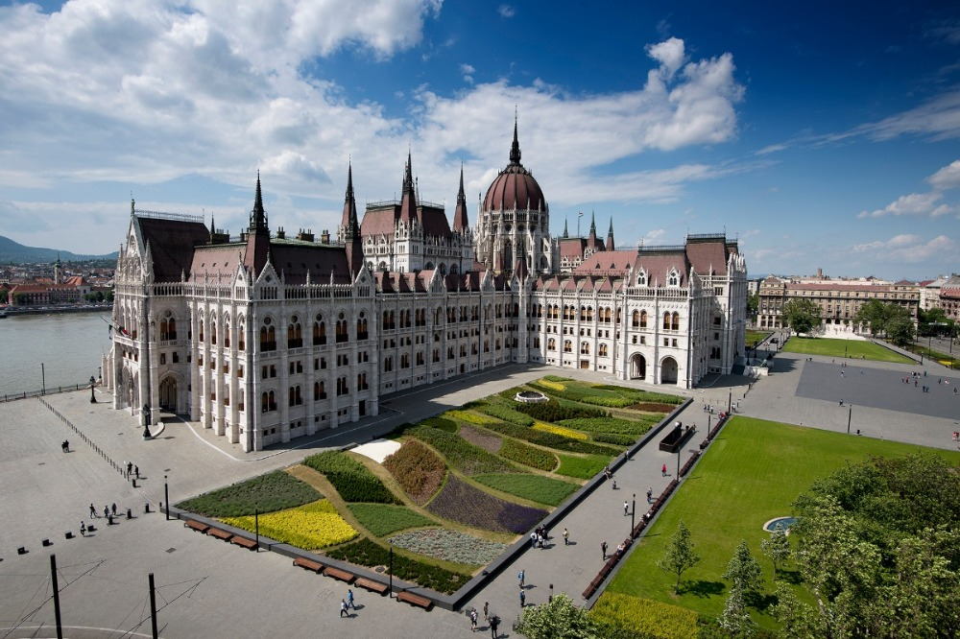
A Kossuth tér −
a nemzet főtere

Slide 2
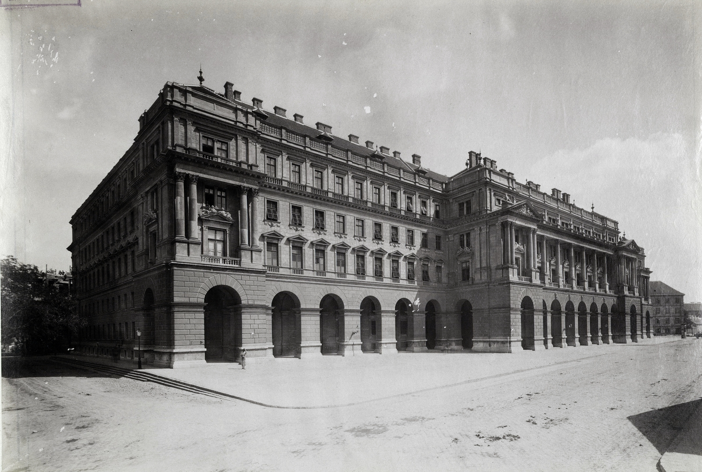
A Kossuth tér születése
az Agrárminisztérium (1886-87)

Slide 3
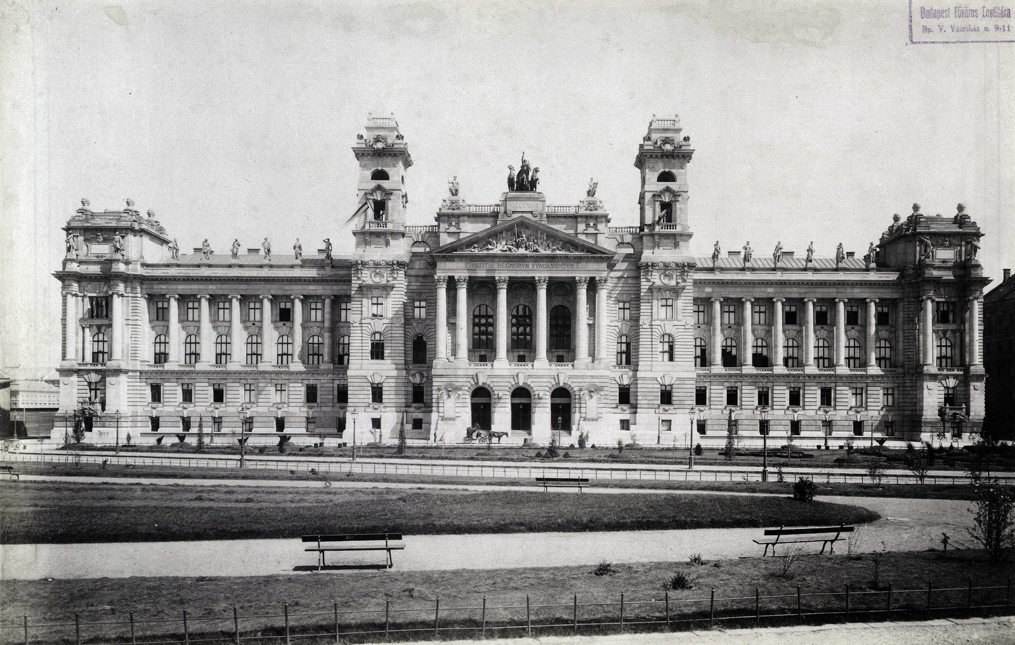
a Kúria (1893-96)

Slide 4
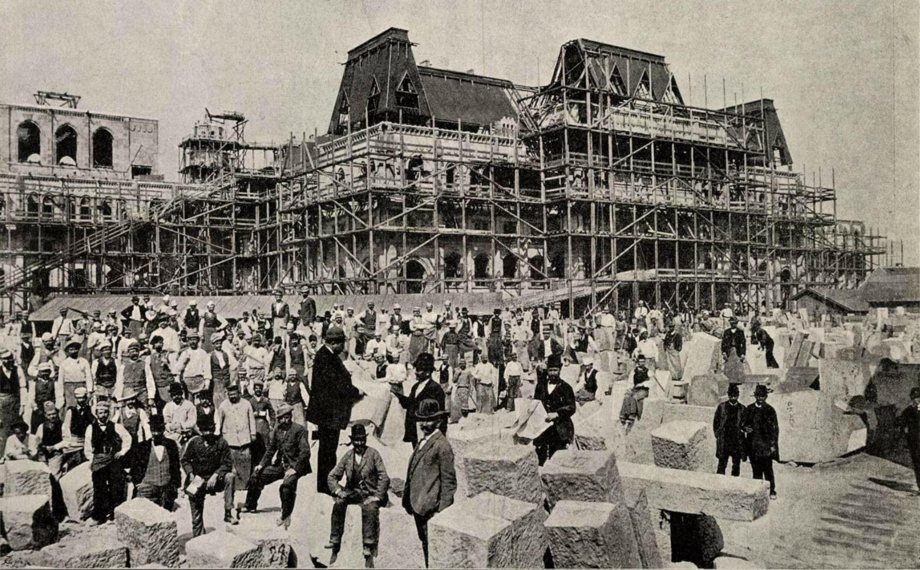
az Országház (1885-1902)

Slide 5
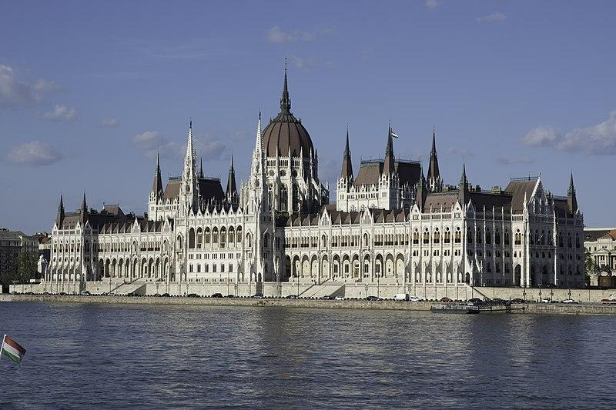

Slide 6
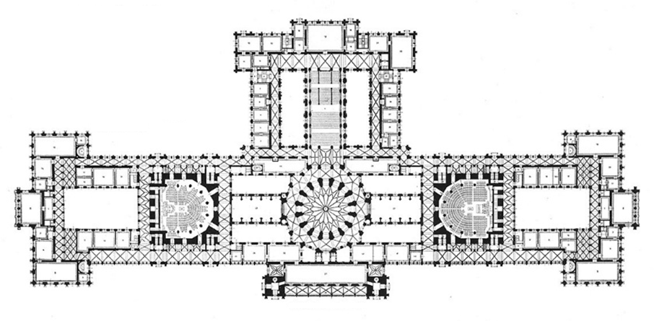
Kossuth tér
Delegációs terem
Díszlépcső
Kupolacsarnok
Főrendiházi ülésterem
Képviselőházi ülésterem
Könyvtár
Duna

Slide 7
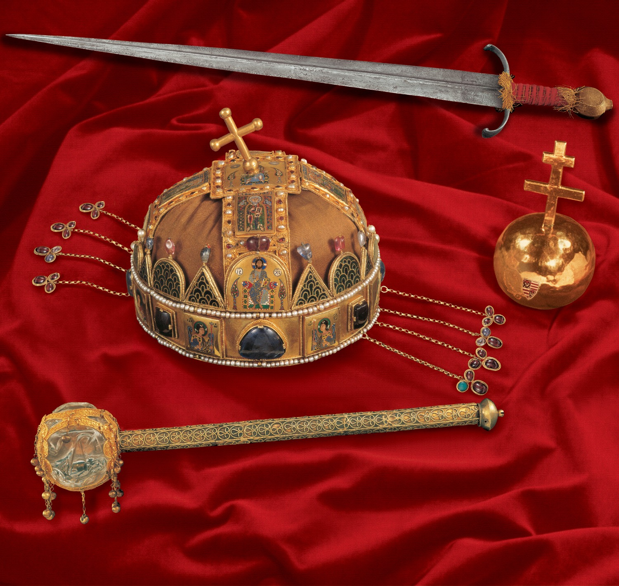

Slide 8
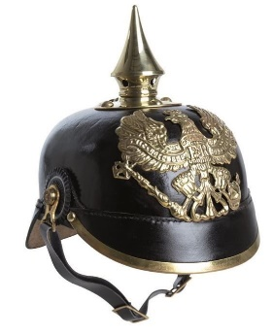
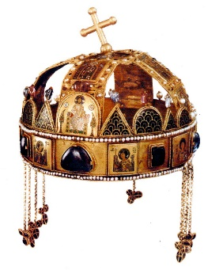
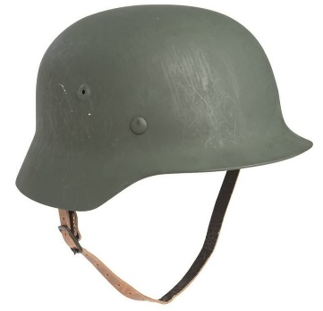
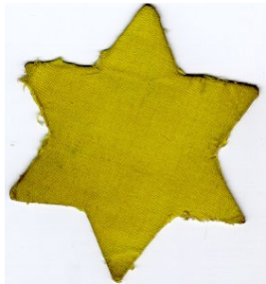
Történelem a Kossuth téren
1867
kiegyezés
1914-18
első világháború
1918
forradalom
1919
Tanácsköztársaság
1919
ellenforradalom
1920
Trianon
1939-45
második világháború
1944-45
holokauszt
1948/49
kommunista diktatúra
1956
forradalom
1989
rendszerváltoztatás

Slide 9
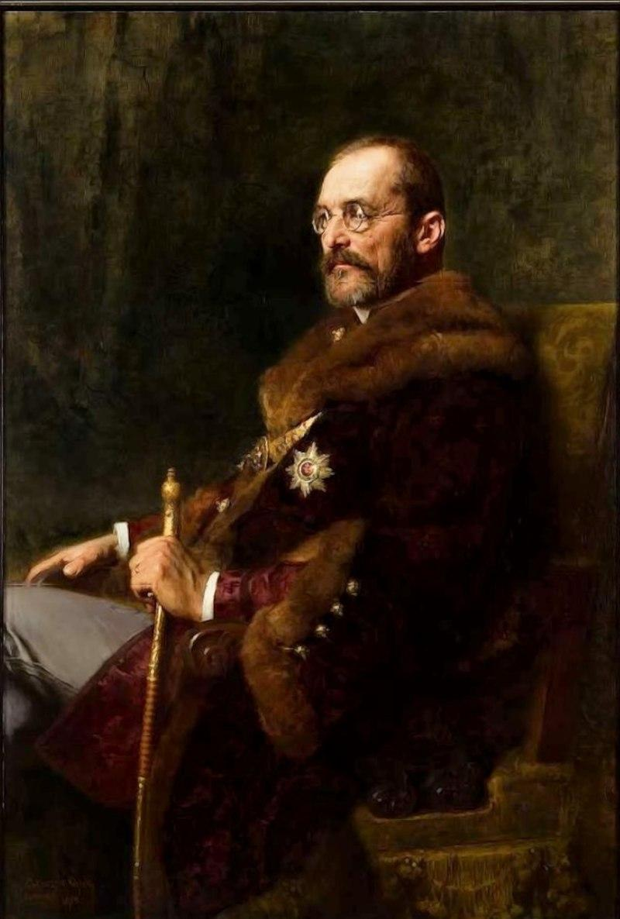
október 16.
merényletkísérlet
Tisza István ellen

Slide 10
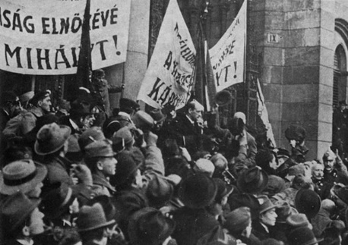
1918. november 16. a (nép)köztársaság kikiáltása

Slide 11
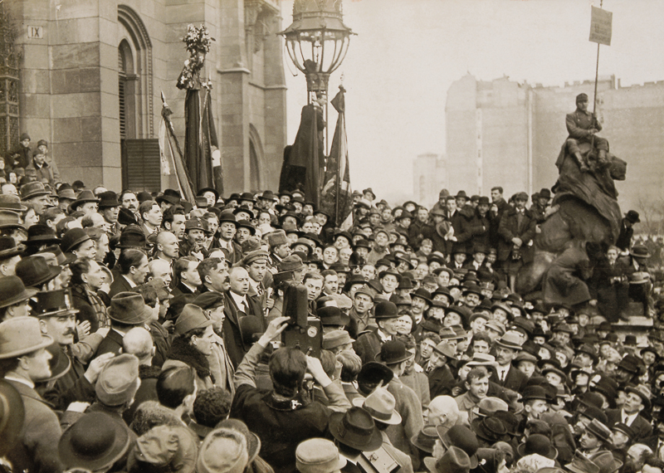
1919. március 21. a Tanácsköztársaság kikiáltása

Slide 12
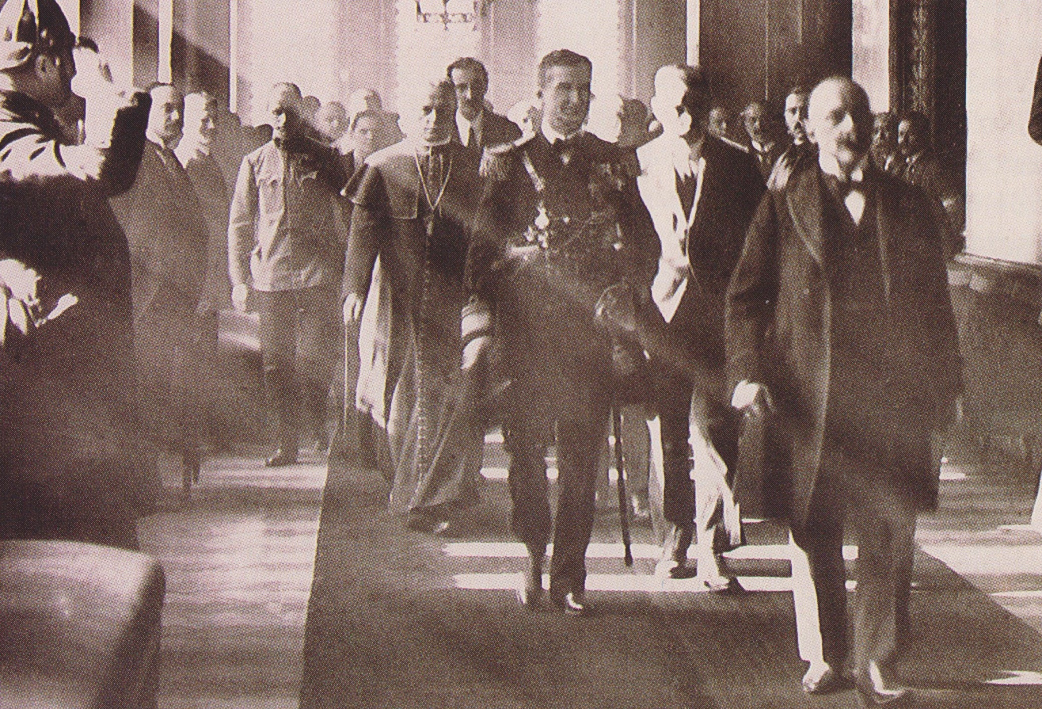
1919. november 16. Horthy bevonulása

Slide 13
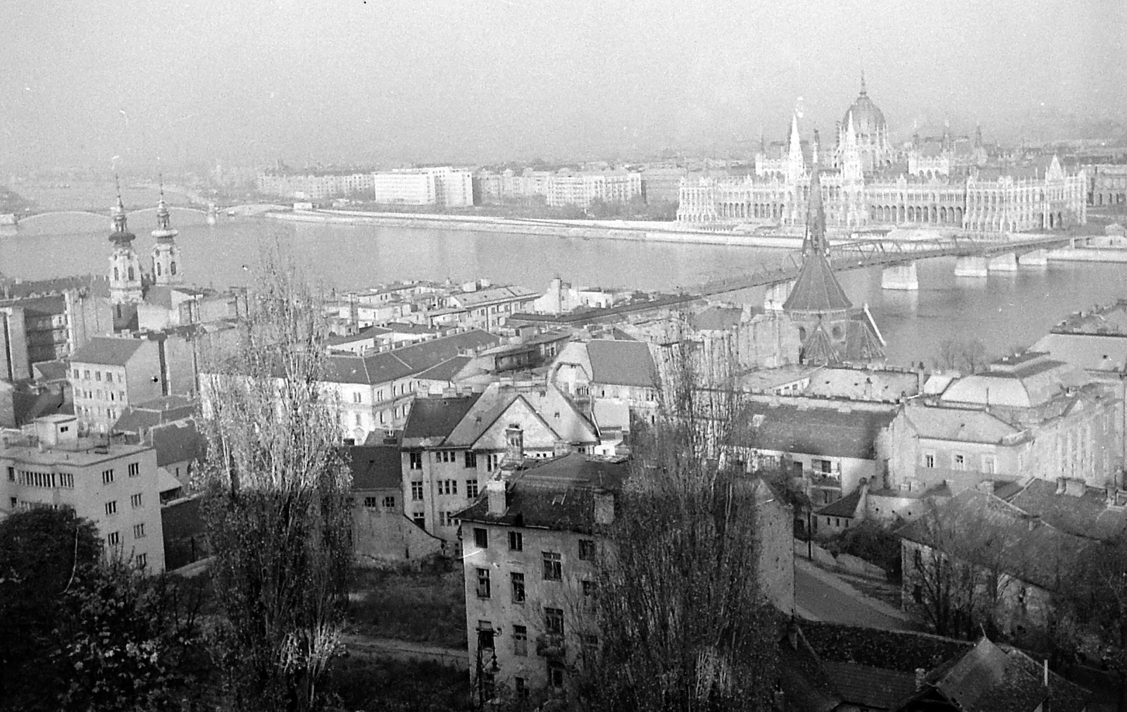
az ideiglenes Kossuth-híd (1946-60)

Slide 14
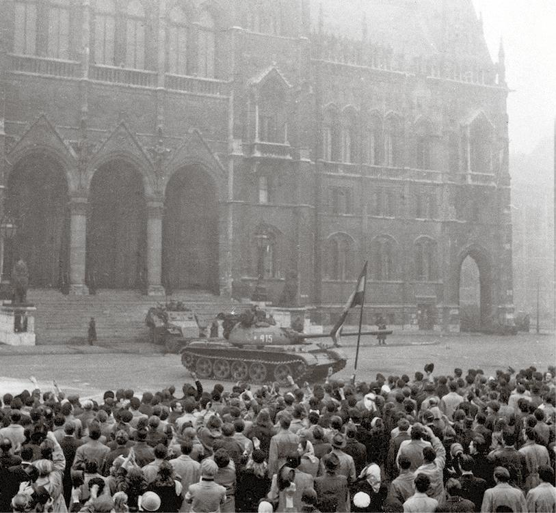
1956. október 25.
sortűz

Slide 15
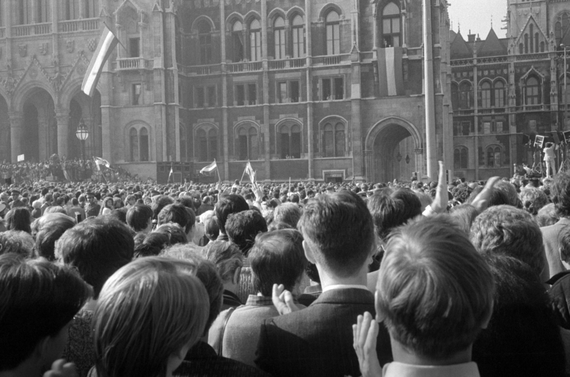
1989. október 23. a köztársaság kikiáltása

Slide 16
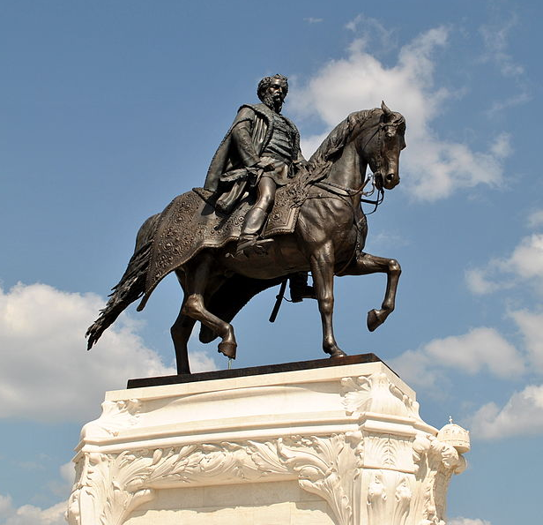
Nemzeti emlékezet a Kossuth téren
a dualizmus kora
gróf Andrássy Gyula

Slide 17
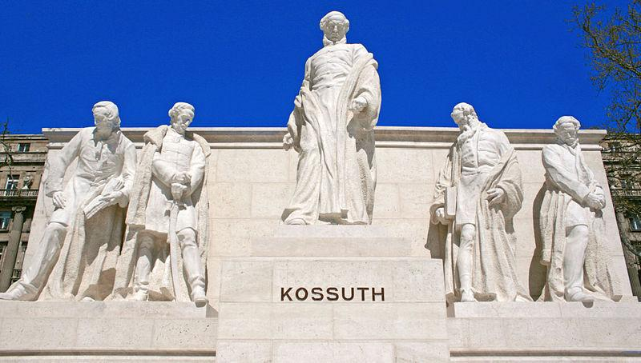
a Horthy-korszak

Slide 18
II. Rákóczi Ferenc

Slide 19
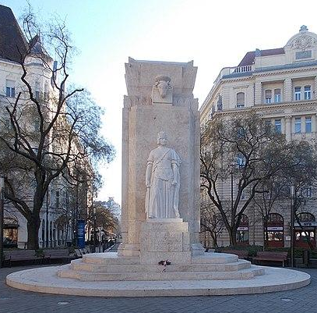
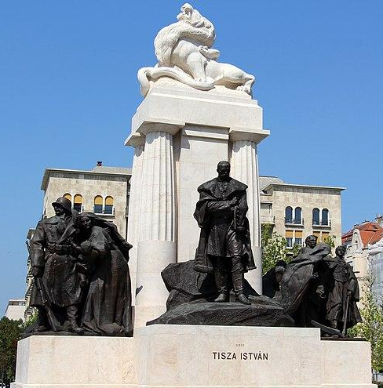
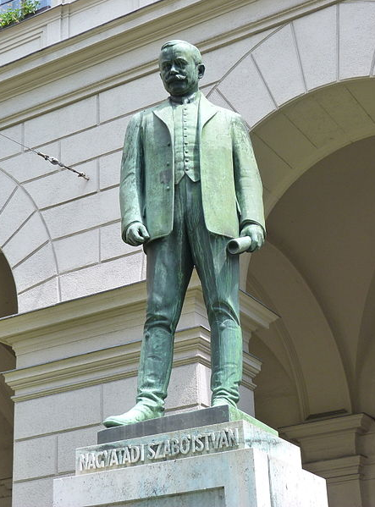
Nagyatádi Szabó
István
gróf Tisza István
A nemzet vértanúi
1918-19

Slide 20
a kommunista diktatúra

Slide 21
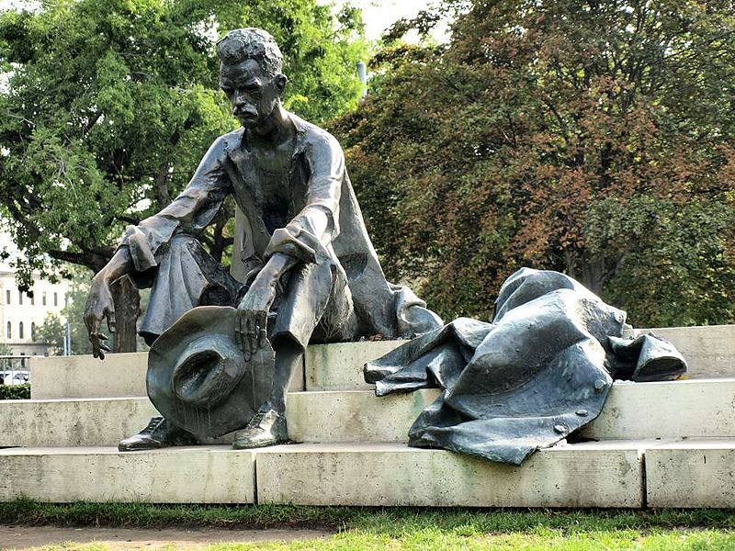
gróf Károlyi Mihály
József Attila

Slide 22
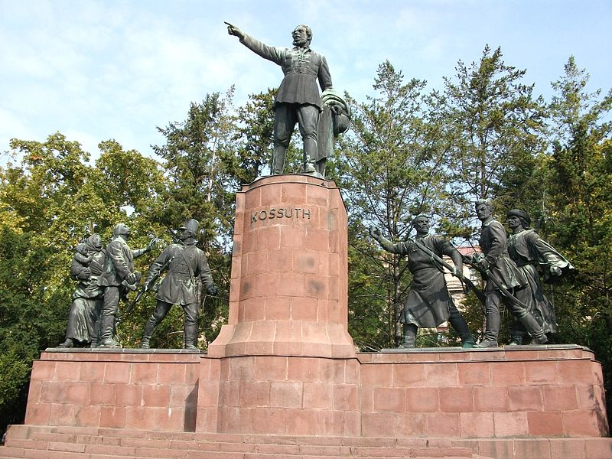

Slide 23
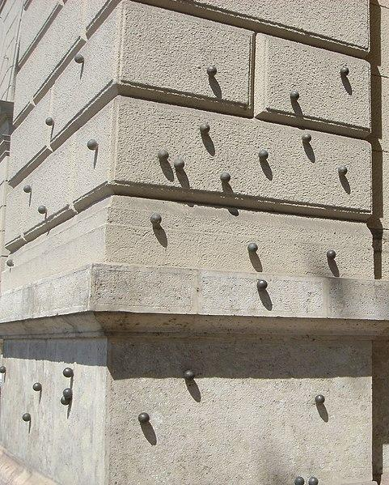
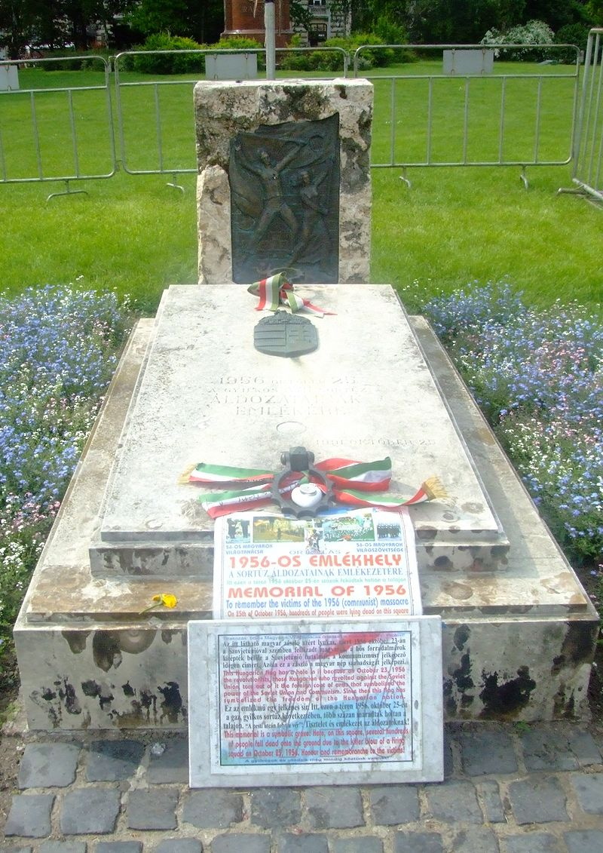
a rendszerváltoztatás óta
sortűz áldozatainak emlékműve
és jelképes sírja
Nagy Imre

Slide 24
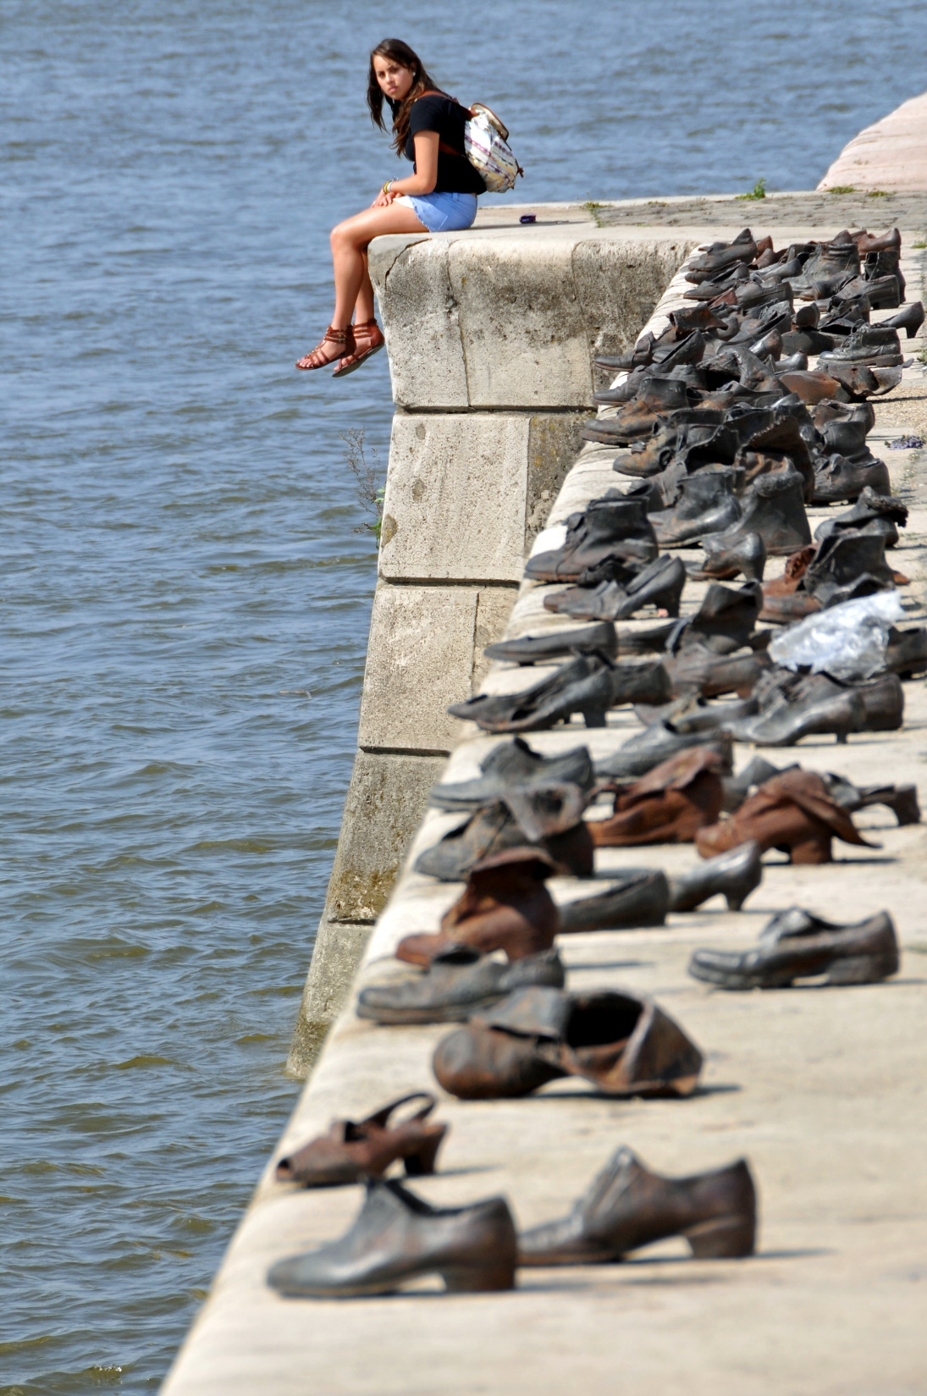
a holokauszt
áldozatainak
emlékműve

Slide 25
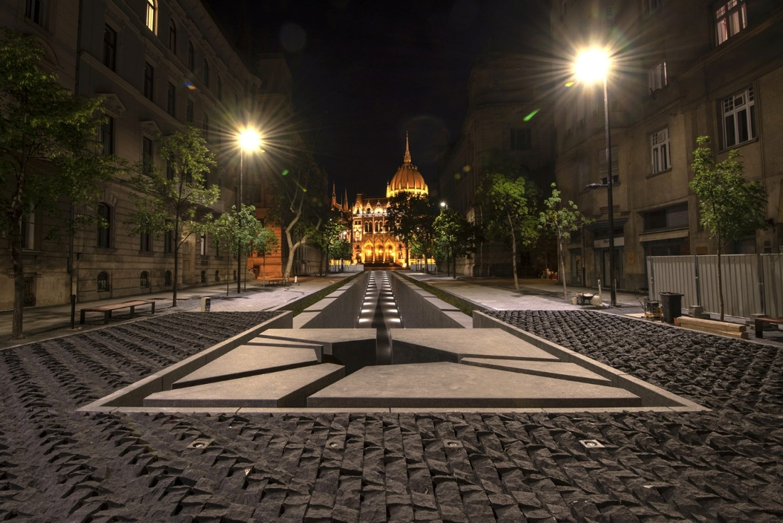
Nemzeti Összetartozás Emlékhelye

Slide 28
Feladatok a Kossuth téren
Nyomkeresés
Képes krónika (kisfilm): − Országház
− Kúria
− Agrárminisztérium
− Összetartozás Emlékhelye
− Tisza- szobor
Tudáspróba

Slide 29
Találkozunk a Kossuth téren!

